Slide 2
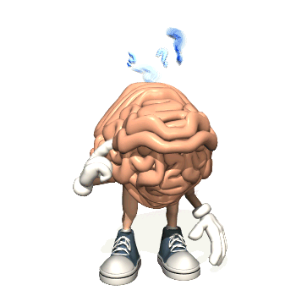
الدرس الخامس : التفكير المنطقي وأهميته
التفكير المنطقي هو معرفة ……………… و ………………… التي تكمن وراء الأشياء
‏ومعرفة ……………… ما نقوم به من أعمال
‏يقوم على ……………
الوصول إلى أفضل …………… عن الأسئلة التي نسألها
العلاقات
الاسباب
نتائج
الأدلة
إجابة

Slide 3
الدرس السادس : قوانين الفكر الاساسية
قوانين الفكر الاساسية متضمنة في تفكير عقلي متسق
وتعد هذه القوانين ضرورية
وأحياناً شرطًا كاملًا للتفكير الصحيح

Slide 4
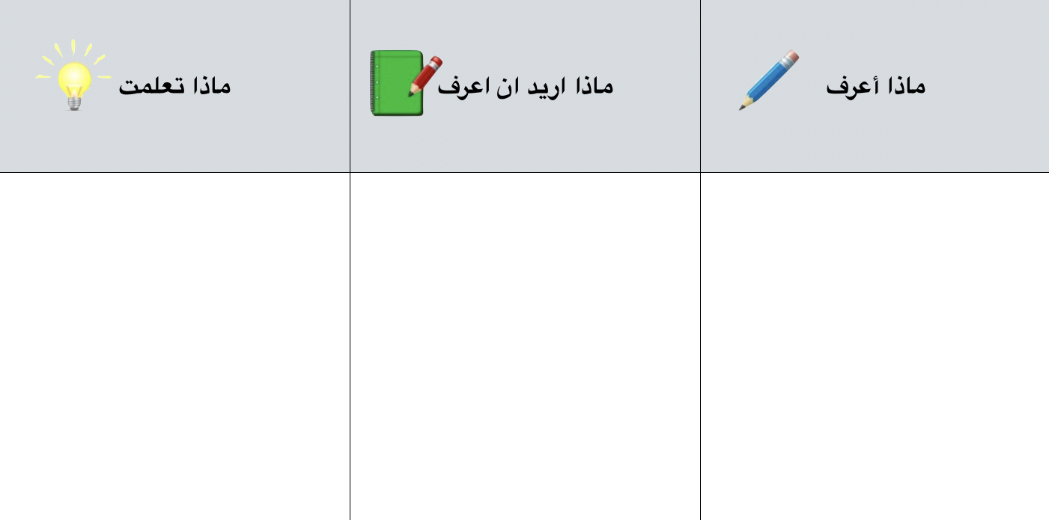
الدرس السادس : قوانين الفكر الاساسية

Slide 5
الدرس السادس : قوانين الفكر الاساسية
أتبين قوانين الفكر الاساسية
أستخلص أهم خصائص قوانين الفكر
أحلل استخدام قوانين الفكر الاساسية في حياتنا اليومية

Slide 6
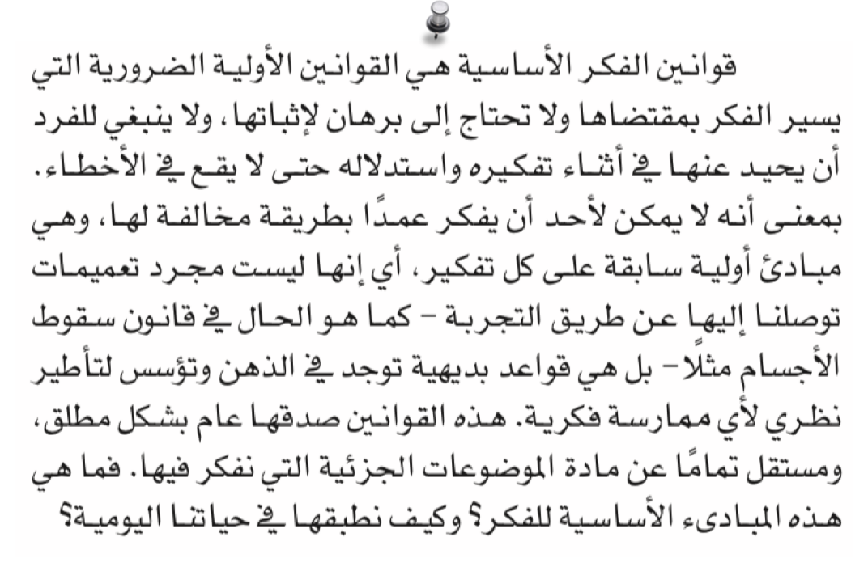
١٧٤

Slide 7
١٧٤

Slide 8
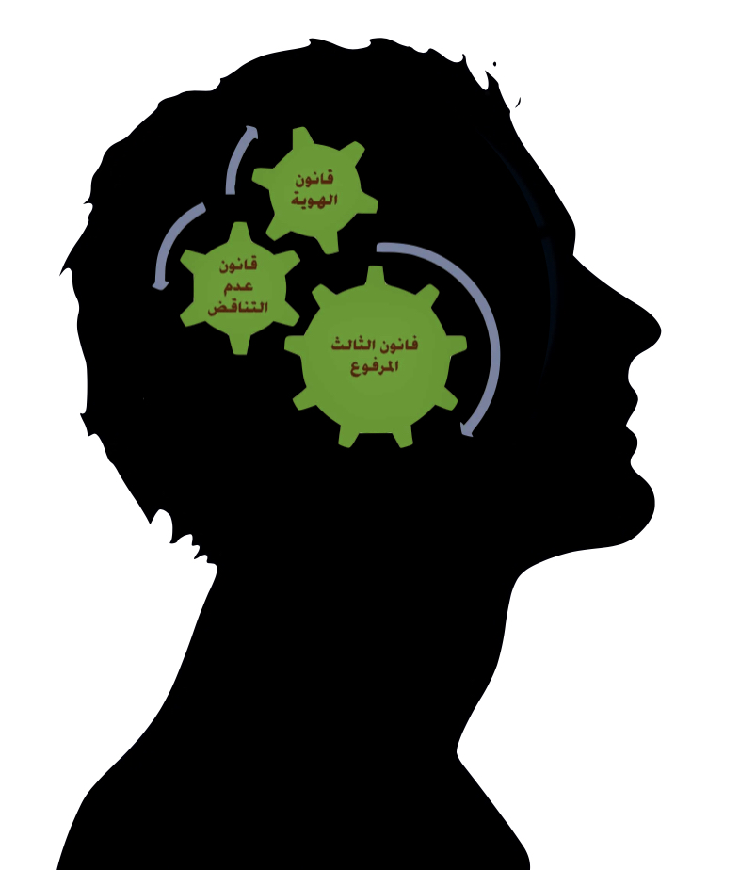
قوانين الفكر الاساسية
١٧٤

Slide 9
قوانين الفكر الاساسية
ما المقصود بقانون الهوية ؟
لماذا قانون الهوية أصلا القوانين وصورة موجها لها ؟
١٧٤

Slide 10
قوانين الفكر الاساسية
١٧٤

Slide 11
قوانين الفكر الاساسية
ما المقصود بقانون عدم التناقض ؟
لماذا يعد قانون عدم التناقض صورة سالبة من قانون الهوية ؟
١٧٤

Slide 12
قوانين الفكر الاساسية
١٧٤

Slide 13
قوانين الفكر الاساسية
ما المقصود بقانون الثالث المرفوع ؟
لماذا يعد قانون الثالث المرفوع صورة شرطية من قانون عدم التناقض؟
١٧٤

Slide 14
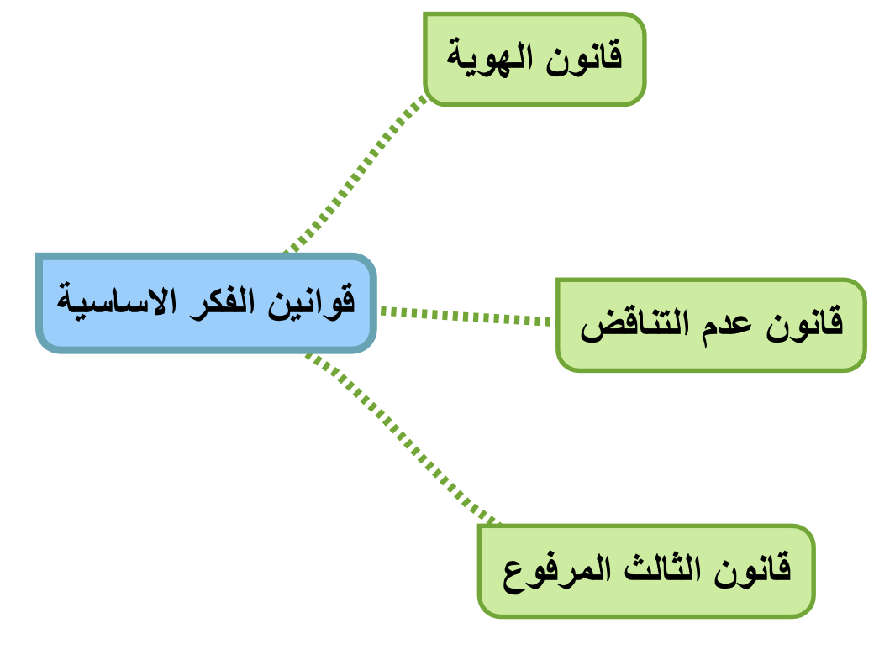
١٧٤

Slide 15
قوانين الفكر الاساسية
قوانين الفكر | التعريف | الصور المنطقية | المثال
مبدأ الهوية | لكل شيء ماهية ثابتة هي حقيقته التي هي هو | أ = أ | المثلث هو المثلث
مبدأ عدم التناقض | امتناع الجمع بين النقيضين في نفس الوقت | (أ) لا يمكن أن تكون (ب) أو ( لاب ) في نفس الوقت | لا يمكن ان يكون زيد موجوداً معدوماً في آن
مبدأ الثالث المرفوع | ‏الشيء إما أن تحمل عليه الصفة أو نقيضها .فلا وجود لحل وسط بين النقيضين | إما أن تكون ( أ ) ، ( ب ) أو ( لا ب ) ولا وسط بينهما | إما أن يكون زيد موجوداً أو معدوماً ولا وجود لوسط
١٧٤

Slide 16
قوانين الفكر الاساسية
١٧٤

Slide 17
قوانين الفكر الاساسية
١٧٤

Slide 18
١٧٥

Slide 19
ان الانسان يتسأل في نفسه حول هويته ومن هو وتأتيه افكار متنوعة حول ذاته منها كنموذج هذه الاسئلة
قانون الهوية | قانون عدم للتناقض | قانون الثالث المرفوع
انا انسان عاقل مخلوق في هذه الارض للعبادة وعمارة الارض مسلم موحد اعيش في وطن مع شعب تجمعنا هوية هذا الوطن وصفاته | مخلص لوطني فأنا لا ادعي الوطنية واقوم بما يخل بهذا الوطن | خلقنا الله للعبادة وعمارة الأرض فأنا إما أكون مؤمن أو غير مؤمن
اعيش في كون فيه مثلا نباتات لها ذات النظام والهوية وكواكب ونجوم تحمل نفس الصفات فهي من ذات الهوية.
والارض التي اعيش فيها إما تكون ليلا أو نهارًا
ولا يمكن ان يجتمع الضوء والظلام.
وهكذا...
١٧٥

Slide 20
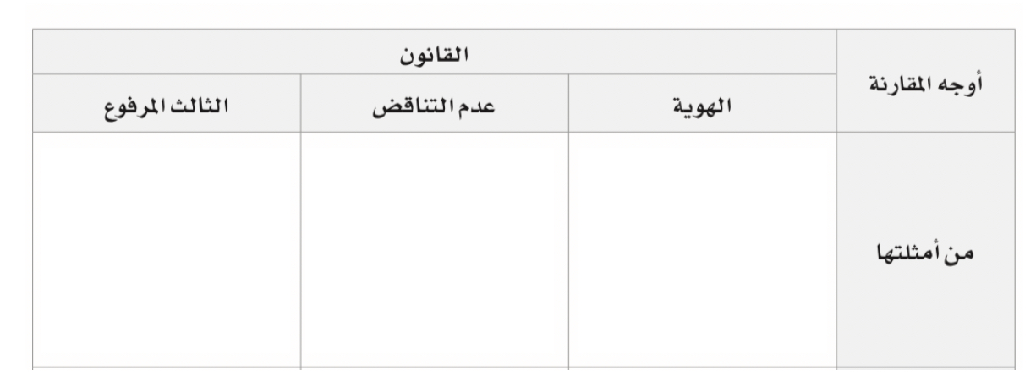
اما أن يكون ذلك في كتابه أو ليس كتابي ولا ثالث بينهما
هذا ليس كتابي
هذا ليس صديقي
‏لا يمكننا وصف الطالب بأنه حاضر وليس حاضر في نفس الوقت
( أ ) ليس لا ألف
هذا كتابي
هذا صديقي
( أ هو أ )
١٧٦

Slide 21
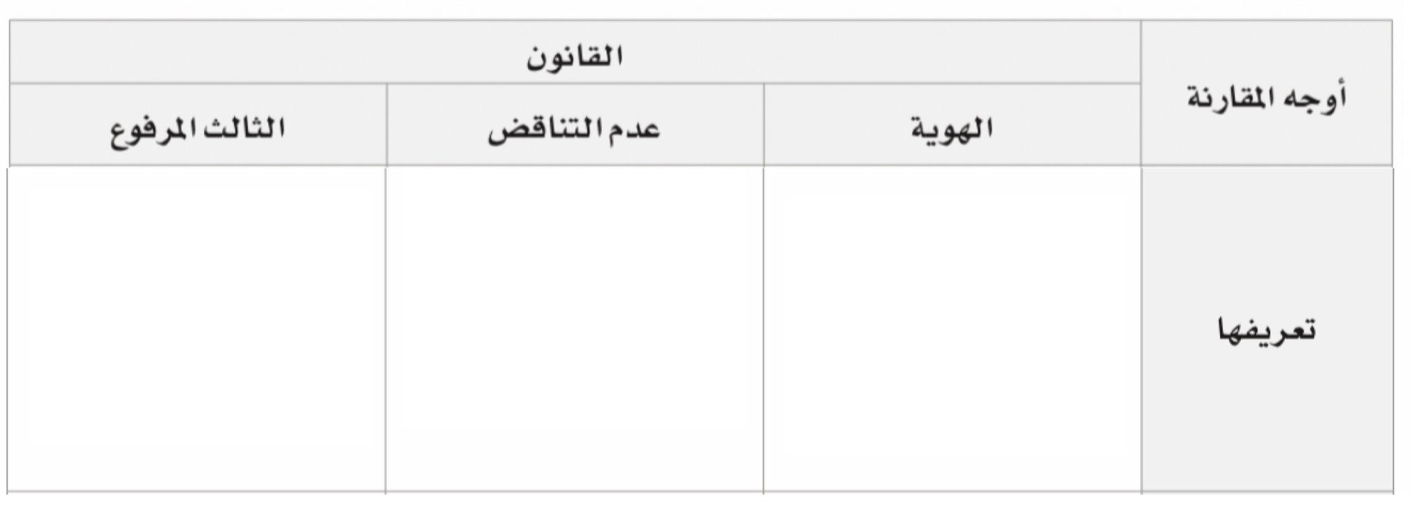
( أ ) اما أن يكون ( ب ) أو لا ( ب ) ولا ثالث بينهما
اما أن يوصف بصفة أو نقيضها ولا وسط بين النقيضين
( أ ) لا يمكن أن يوصف بأنه ( ب ) ولا ( ب ) في الوقت نفسه
الشيء لا يمكن أن يوصف بصفة ونقيض الصفة في الوقت نفسه
( أ ) هو ( أ )
والشيء هو ذاته
الشيء هو نفسه بصفاته الاساسية الجوهرية
١٧٦

Slide 22
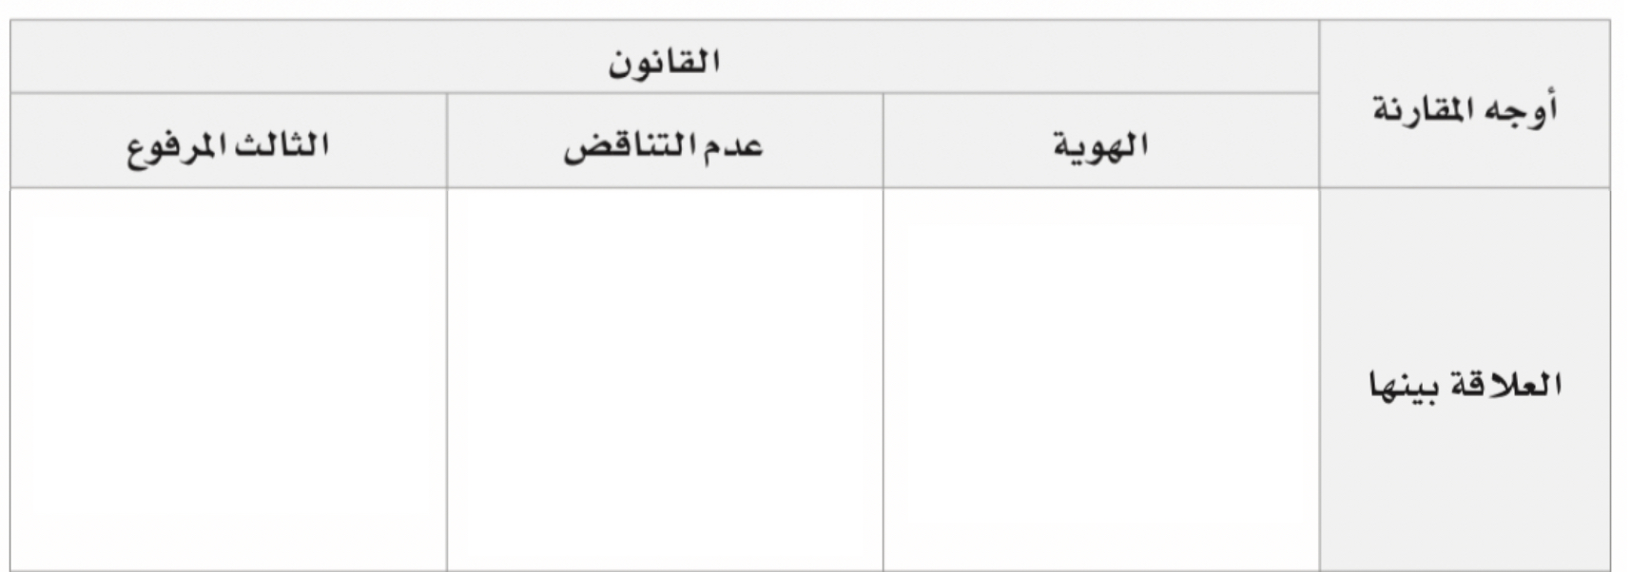
‏قانون الوسط المرفق صورة شرطية لقانون عدم التناقض ويمكن رده إلى قانون الهوية
قانون عدم التناقض هو صورة سالبة لقانون الهوية
يمكن القول أنه قوانين الفكرة الأساسية في حقيقتها تقوم على قانون واحد هو قانون الهوية
١٧٦

Slide 23
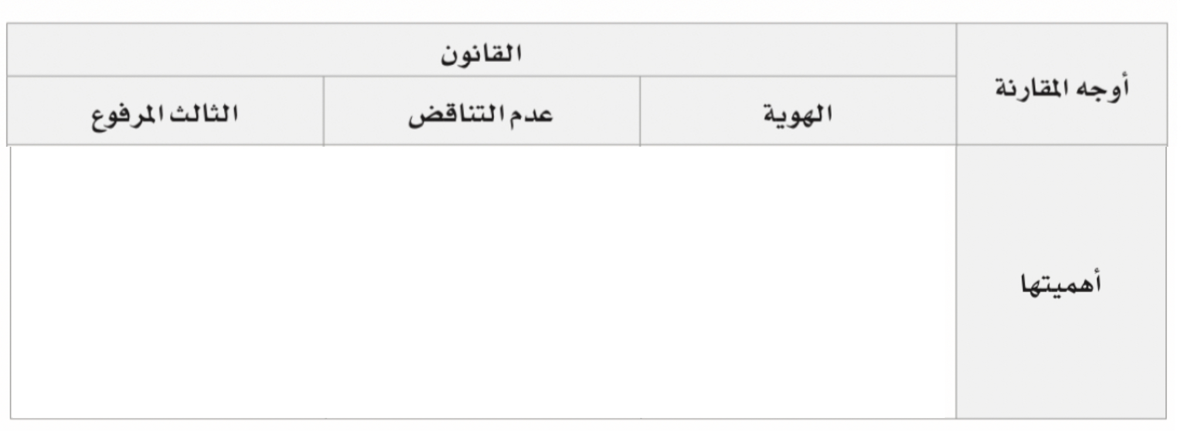
هذه القوانين بديهية وليست في حاجة إلى برهان
وهي تحكم التفكير السليم وجميع العلوم والأحكام وجميع صور الاستدلال تستند إليها
١٧٦

Slide 24
١٧٧

Slide 25
١٧٧

Slide 26
١٧٧

Slide 27
✅
✅
✅
✅
✅
١٧٧

Slide 28
✅
✅
✅
✅
✅
١٧٧

Slide 29
✅
✅
✅
✅
✅
١٧٧

Slide 30
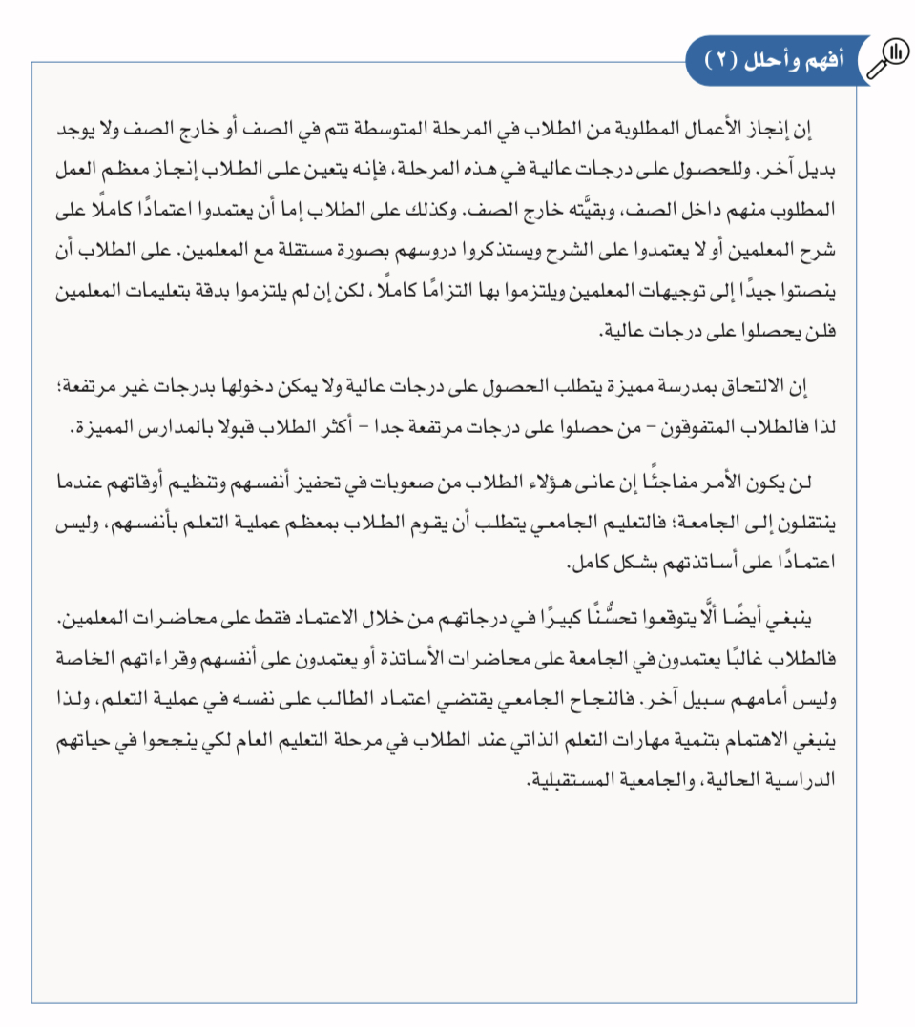
اقرأ النص السابق من العبارات التي تشير إلى قوانين الفكرة الأساسية أو التي تعارض هذه القوانين
واكتب العبارة ثم أصوغها وحدد القانون الذي تنتمي إليه
١٧٩

Slide 31
اقرأ النص السابق من العبارات التي تشير إلى قوانين الفكرة الأساسية أو التي تعارض هذه القوانين
واكتب العبارة ثم أصوغها وحدد القانون الذي تنتمي إليه
‏عبارات تشير إلى
قانون الهوية
١٨٠

Slide 32
اقرأ النص السابق من العبارات التي تشير إلى قوانين الفكرة الأساسية أو التي تعارض هذه القوانين
واكتب العبارة ثم أصوغها وحدد القانون الذي تنتمي إليه
‏عبارات تشير إلى
قانون عدم التناقض
١٨٠

Slide 33
اقرأ النص السابق من العبارات التي تشير إلى قوانين الفكرة الأساسية أو التي تعارض هذه القوانين
واكتب العبارة ثم أصوغها وحدد القانون الذي تنتمي إليه
‏عبارات تشير إلى
قانون الثالث المرفوع
١٨٠

Slide 34
١٧٣

Slide 35
١٧٣

Slide 36
١٧٣

Slide 37
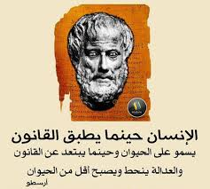

Slide 38
ريم الشهري
ان احسنت فمن الله وان قصرت فمن نفسي والشيطان

